Slide 1



Pro, vso jongeren en Inburgering.. Hoe dan?

Slide 2
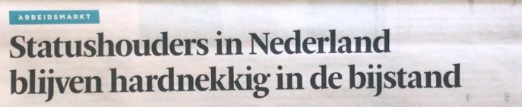
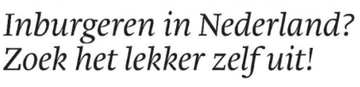
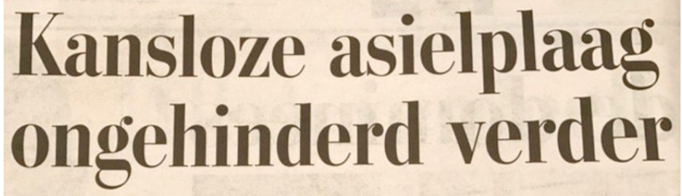

Publieke Opinie

Slide 3
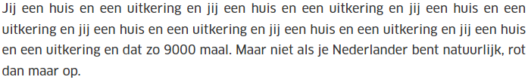


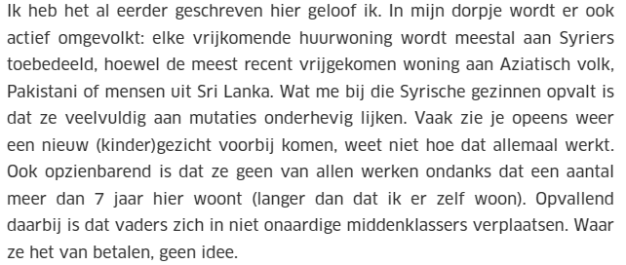

Slide 4
Team I(nburgering) (P)articipatie en (A)rbeid
Teamleider
Coördinatoren (2)
Regievoerders (15)
AO’ers (3)
Inburgeraars 664 (207 Oude Wet / NWI 2021 457)
(Statushouders en Gezins-en Overige migranten)

Slide 5
Regievoering
Regievoerder
Taalaanbieders
Maatschappelijke Partners
Activering
DUO
IND
Divosa
Interne afdelingen

Slide 6
Wanneer krijgt iemand asiel in Nederland
(bron : rijksoverheid )
Een persoon krijgt asiel in Nederland als hij vluchteling is. Dat is iemand die terecht bang is voor vervolging in zijn land. Bijvoorbeeld omdat hij van een bepaald ras is. Of omdat hij bij een bepaalde sociale groep hoort, zoals homoseksuelen.
Voorwaarden asiel
Een asielzoeker krijgt een verblijfsvergunning als hij in zijn eigen land wordt vervolgd om:
ras of sociale groep; godsdienst, nationaliteit of politieke overtuiging.
Vervolging in een land
Soms maken in een land het leger, de politie of veiligheidsdiensten zich schuldig aan vervolging. Maar ook gewapende rebellen of opstandelingen kunnen mensen het leven onmogelijk maken. Bijvoorbeeld door:
Bedreigingen, mishandelingen en/of verkrachtingen.
Willen of kunnen de autoriteiten van een land de eigen bevolking niet beschermen? Dan kunnen inwoners van dat land bescherming vragen in Nederland.

Slide 7

Procedure
Aanmelding
Identificatie
Registratie
TBC -Onderzoek
Onderzoek naar TBC (Bijlage Vrijstelling tbc-plicht (ind.nl))
Geen TBC? Dan start de asielprocedure
Aanmeldgehoor
Binnen een aantal maanden gesprek IND-medewerker
Vragen over de persoon, de reis naar NL en reden van aanvraag
Algemene Asielprocedure
RTV: Voorbereiding AA
Niet -> AMV jonger dan 12
Rust en voorbereidingstijd. Tijdens deze periode voorbereiden op de Algemene Asielprocedure in een AZC van het COA in een andere plaats.
6 dagen + eventuele verlenging

Slide 8
Algemene Asielprocedure
Dag 1 en 2
Dag 3 en 4
Bespreken verslag nader gehoor met een advocaat
Dag 5
Eerste beslissing van de IND
Dag 6 en 7
U vertelt uw asielverhaal tijdens het ‘nader gehoor’ met de IND
Reactie op beslissing (zienswijze) door een advocaat
Dag 8 en 9
Tweede beslissing IND

Slide 9
Geen RVT (Rust –en voorbereidingstijd)
Speciale opvang Alleenstaande Minderjarige Vreemdeling (AMV)
AMV jonger dan 15 jaar
Stichting Nidos zorgt ervoor AMV’er bij pleeggezin gaat wonen
(voorbereiding advocaat 12 – 15 jaar; zij kunnen zelf vertellen over hun eigen redenen om asiel aan te vragen)
AMV van 15 tot 18 jaar
AMV’er wordt door COA ondergebracht in speciale opvangslocatie voor jonge asielzoekers

Slide 10
Asielprocedure voor AMV’er
Je rust eerst uit van de reis nadat je asiel hebt aangevraagd en bereidt je voor op de asielprocedure. Je asielprocedure begint pas een paar weken nadat je asiel hebt aangevraagd.
Je volgt de Algemene Asielprocedure, maar de IND houdt rekening met je leeftijd.
Je krijgt een jeugdbeschermer van Stichting Nidos. De jeugdbeschermer helpt en begeleidt jou in Nederland. Het gaat om hulp bij wonen, school en je asielprocedure. Maar ook hulp om belangrijke beslissingen te nemen.
Je woont en slaapt in een speciaal opvangcentrum voor jonge asielzoekers. Ben je jonger dan 15 jaar? Dan regelt NIDOS opvang in een pleeggezin.
Geen identiteitsdocumenten? Dan onderzoekt de IND of je minderjarig bent. Soms vraagt de IND mee te werken aan een leeftijdsonderzoek. De IND beslist of een verblijfsvergunning verkregen wordt.
Geen asiel? Dan moet de IND ook beoordelen of er geschikte opvang is in land van herkomst. De Dienst Terugkeer en Vertrek (DT&V) doet onderzoek naar geschikte opvang en helpt met het voorbereiden voor vertrek. Is duidelijk dat er geen geschikte opvang is? Dan kan er een buitenschuldvergunning voor alleenstaande, minderjarige asielzoekers van de IND worden verkregen. Voorwaarde : Goed hebben meegewerkt aan het onderzoek.

Slide 11
Leerplichtig of kwalificatieplichtig
De vreemdeling die leerplichtig of kwalificatie plichtig is, is vrijgesteld van de inburgeringsplicht (artikel 4 lid 1 onderdeel c Wet inburgering 2021). Van hen kan worden verwacht dat zij op grond van de leer- en kwalificatieplicht (voldoende) kennis van de Nederlandse taal en de Nederlandse maatschappij opdoen.
Ook jongeren die zonder geldige verblijfstitel in Nederland verblijven zijn immers leerplichtig (artikel 10 lid 2 Vw 2000). Het gaat om de feitelijke aanwezigheid in Nederland en de daadwerkelijke verwerving van kennis van de Nederlandse taal en samenleving in de leerplichtige periode.

Slide 12
Pro en VSO
Volgen jongeren onder de 18 jaar nog praktijkonderwijs (pro) of (voortgezet) speciaal onderwijs (vso)? Dan geldt de kwalificatieplicht en zijn zij niet inburgeringsplichtig.
Hebben jongeren onder de 18 jaar een diploma pro of hebben zij vso gevolgd (lees: afgerond)? Dan kunnen zij inburgeringsplichtig worden als zij zestien of zeventien jaar oud zijn. Zodra ze van het pro of het vso af zijn, geldt voor hen namelijk een vrijstelling van de kwalificatieplicht en zijn zij niet langer kwalificatie plichtig (artikel 4a lid 2 Leerplichtwet 1969).
De vrijstelling van de inburgeringsplicht vanwege de kwalificatieplicht valt dan dus weg, waardoor ze inburgeringsplichtig worden. Het diploma van deze opleidingen levert geen vrijstelling op.

Slide 13
Niet vrij-stellende opleidingen
Niet-vrijstellende opleidingen die een verlenging van de inburgeringstermijn rechtvaardigen:
Praktijkonderwijs (pro)
Voortgezet speciaal onderwijs (vso), in het arbeidsmarktgerichte uitstroomprofiel en het uitstroomprofiel dagbesteding
Entreeopleiding (mbo niveau 1) in de zin van de WEB
De internationale schakelklassen (ISK’s) naar de opleidingen genoemde onder a en b vallen hier ook onder.
De bovengenoemde opleidingen leiden onder de Wet inburgering 2021 niet tot een tijdelijke en daarna dus ook niet tot een definitieve vrijstelling van de inburgeringsplicht.
Gemeenten moeten dus een PIP vaststellen. Gemeenten kunnen de leerroute in het PIP zo vaststellen dat de inburgeringsplichtige eerst zo'n niet-vrijstellende opleiding mag afmaken en daarna pas met de leerroute begint.

Slide 14
Reden van mogelijkheid tot verlengen
Voorkomen dat schoolgaande jongeren de opleiding afbreken omdat er onzekerheid bestaat over het tijdig kunnen voldoen een de inburgeringsplicht i.c.m. met of in de resterende termijn na afronding van de opleiding. Het afbreken van de opleiding leidt tot een onderbroken leerlijn en kan daarmee leiden tot het niet benutten van het volledig leerpotentieel van deze (kwetsbare) jongeren.

Slide 15
Termijnen van verlenging/Verlengingsvraag
Niet volgen van opleiding
Verlenging inburgeringstermijn aan de hand van inschrijfduur opleiding
Voor entreestudenten maximum verlengingsduur van 2 jaar.
Nog volgen van opleiding op moment verlengingsvraag
Precieze verlengingsduur kan niet worden vastgesteld, er is namelijk geen uitschrijfdatum bekend
Standaard verlenging van 2 jaar.
Voor pro – en vso- leerlingen kan deze twee jaar nogmaals verlengd worden met 2 x 2 jaar. (artikel 4.2 lid 4 Regeling inburgering 2021.)

Slide 16
Vervolg…
Bij een doorlopende leerlijn en het volledig benutten van hun schoolpotentieel, hoort ook dat pro- en vso-leerlingen na het volgen van het pro of vso meteen door kunnen stromen naar een entreeopleiding en daardoor op een hoger onderwijsniveau uit kunnen stromen of alsnog een diploma kunnen halen. Zij worden hierin gefaciliteerd door mogelijk te maken dat de verlengingstermijnen van beide opleidingen bij elkaar worden opgeteld.
( artikel 4.2 lid 5 Regeling inburgering 2021)

Slide 17
bedankt voor uw tijd

